Slide 1
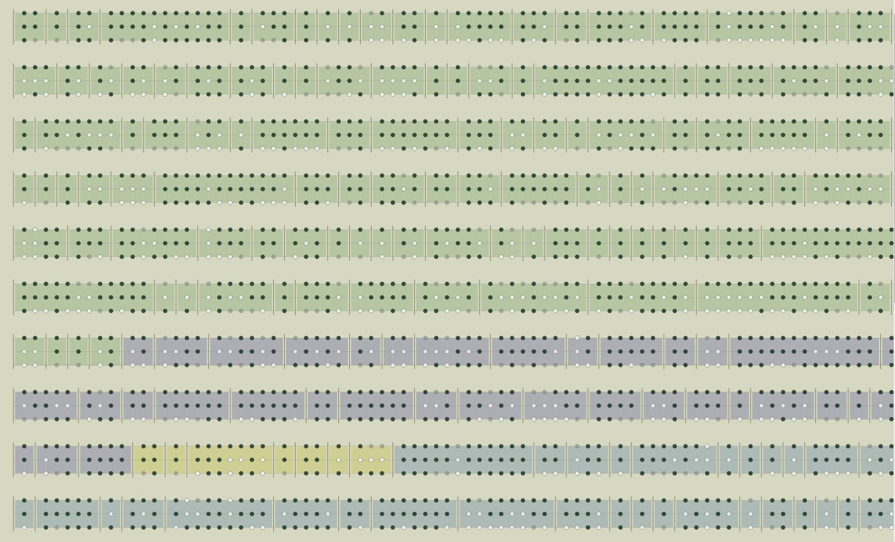
viz tank [a repository of data/info/knowledge visualisation solutions]
Relation de la qualité des données aux communes
1226 chapelles rurales (« petit patrimoine ») réparties dans 395 communes, documentés par 3379 e-sources.
Une illustration de la notion de qualité des informations recueillies, ou disponibles : chaque triplet de points correspond à un édifice, les édifices sont groupés par commune. Les trois points correspondent à trois renseignements sur un édifice : position, orientation, datation.
Territographie,
Qualité des données moissonnées
J.Y. Blaise, I. Dudek (2016-2018)
<http://territographie.map.cnrs.fr/analysis/qualityStave.html>
J.Y. Blaise, I. Dudek, G. Saygi, Citizen contributions and minor heritage: feedback on modeling and visualising an information mash-up Proc. DSAA 2018
J.Y. Blaise, I. Dudek 2021

Slide 2
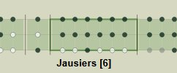
viz tank [a repository of data/info/knowledge visualisation solutions]
Territographie, Qualité des données moissonnées, 2016-2018
Rectangles: communes
Couleurs: départements
J.Y. Blaise, I. Dudek, G. Saygi, Citizen contributions and minor heritage: feedback on modeling and visualising an information mash-up Proc. DSAA 2018
J.Y. Blaise, I. Dudek 2021

Slide 3
viz tank [a repository of data/info/knowledge visualisation solutions]
Territographie, Qualité des données moissonnées, 2016-2018
lignes verticales : édifices
localisation (where?)
orientation (how?)
datation (when?)
l’information existe
informations contradictoires
pas de données
J.Y. Blaise, I. Dudek, G. Saygi, Citizen contributions and minor heritage: feedback on modeling and visualising an information mash-up Proc. DSAA 2018
J.Y. Blaise, I. Dudek 2021

Slide 4
viz tank [a repository of data/info/knowledge visualisation solutions]
Territographie, Qualité des données moissonnées, 2016-2018
Cartographie générale de la « qualité » des indices recueillis (vue partielle)
l’information existe
informations contradictoires
pas de données
J.Y. Blaise, I. Dudek, G. Saygi, Citizen contributions and minor heritage: feedback on modeling and visualising an information mash-up Proc. DSAA 2018
J.Y. Blaise, I. Dudek 2021

Slide 5
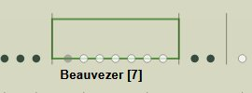
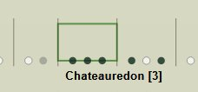
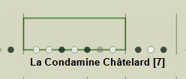
viz tank [a repository of data/info/knowledge visualisation solutions]
Territographie, Qualité des données moissonnées, 2016-2018
Filtrage sur les dates seules
J.Y. Blaise, I. Dudek, G. Saygi, Citizen contributions and minor heritage: feedback on modeling and visualising an information mash-up Proc. DSAA 2018
J.Y. Blaise, I. Dudek 2021

Slide 6
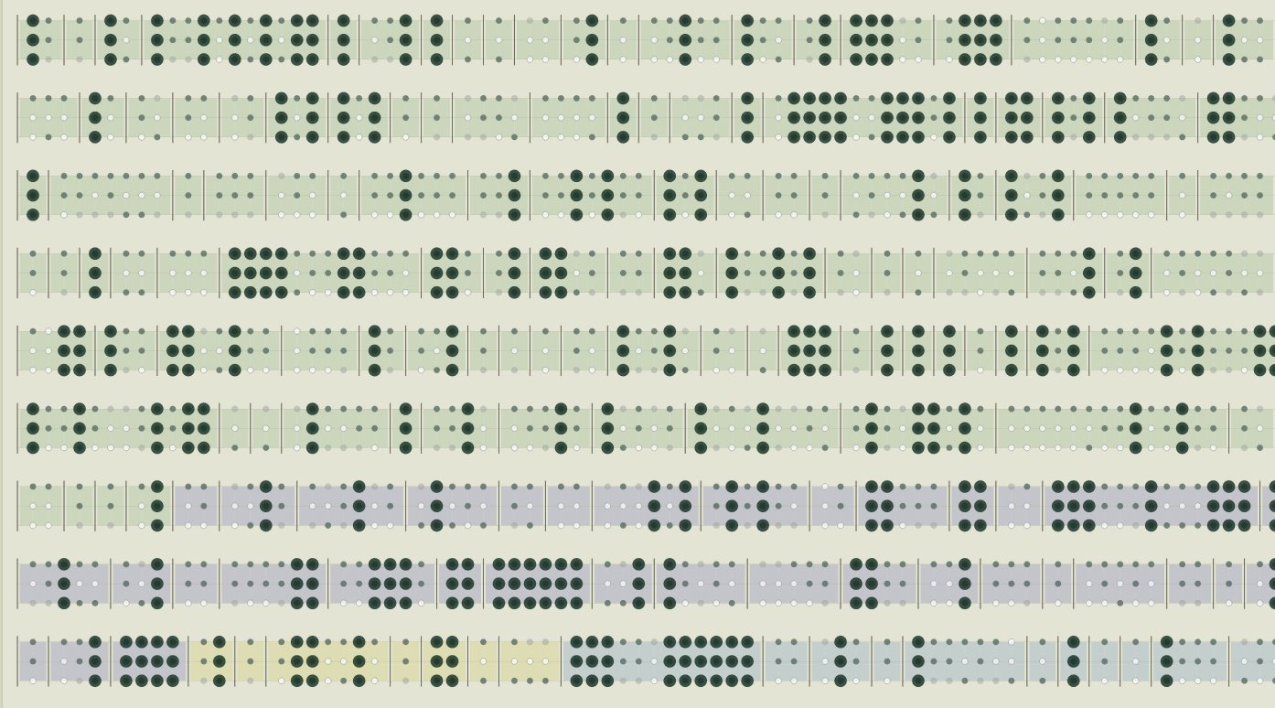
viz tank [a repository of data/info/knowledge visualisation solutions]
Territographie, Qualité des données moissonnées, 2016-2018
Recherche de motifs: communes dont les édifices sont tous « bien renseignés »
J.Y. Blaise, I. Dudek, G. Saygi, Citizen contributions and minor heritage: feedback on modeling and visualising an information mash-up Proc. DSAA 2018
J.Y. Blaise, I. Dudek 2021

Slide 7
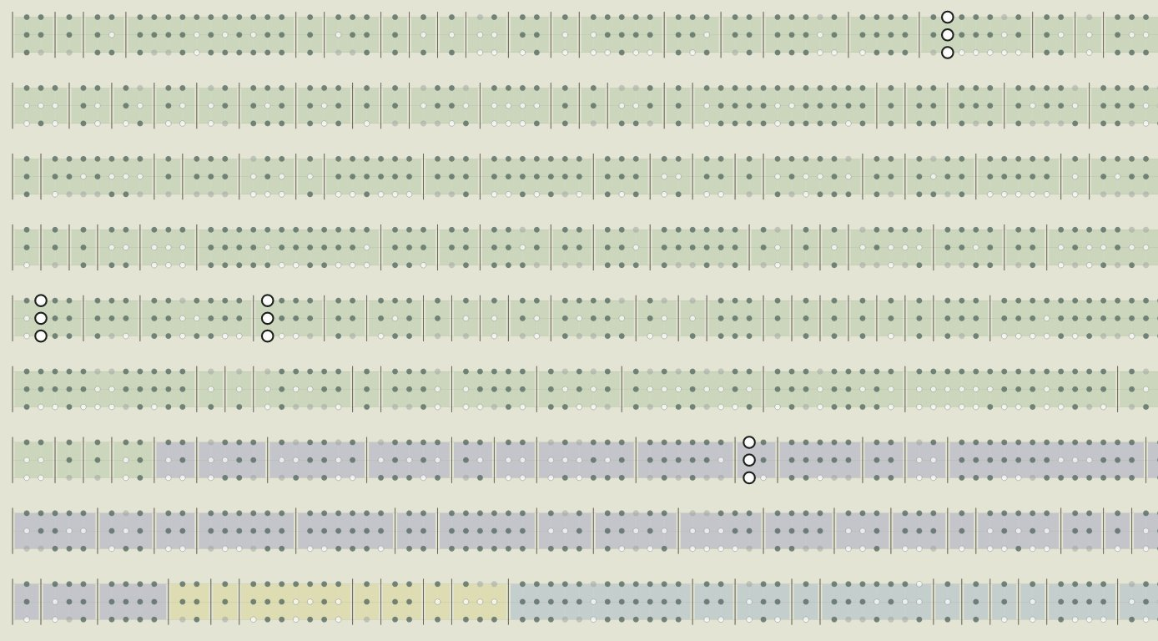
viz tank [a repository of data/info/knowledge visualisation solutions]
Territographie, Qualité des données moissonnées, 2016-2018
Recherche de motifs: édifices individuels « très mal renseignés »
J.Y. Blaise, I. Dudek, G. Saygi, Citizen contributions and minor heritage: feedback on modeling and visualising an information mash-up Proc. DSAA 2018
J.Y. Blaise, I. Dudek 2021

Slide 8
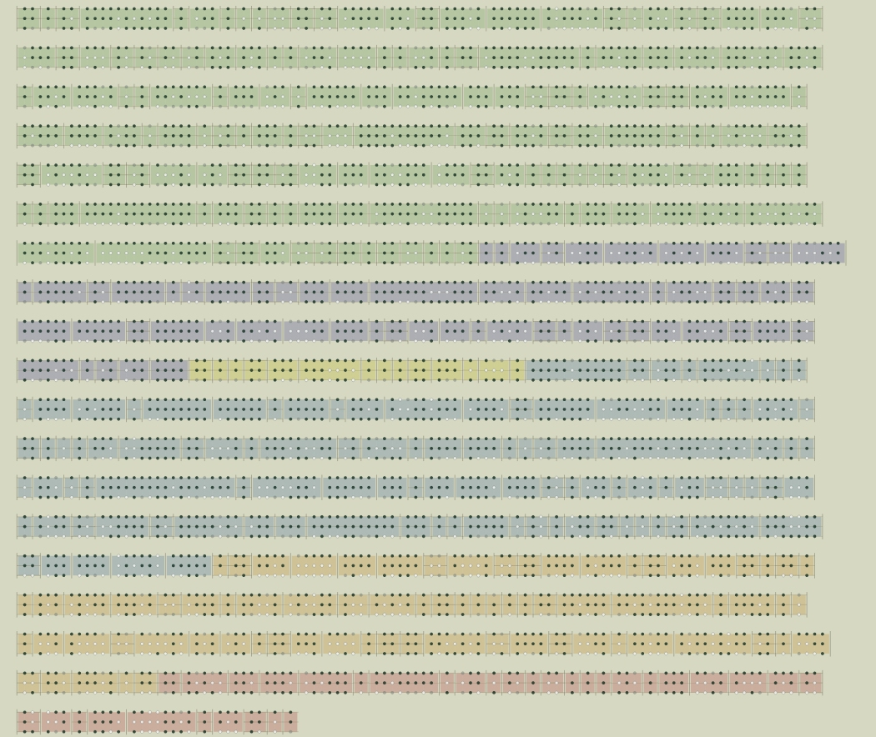
viz tank [a repository of data/info/knowledge visualisation solutions]
Dispositif en ligne, couche d’interaction à voir ici :
http://territographie.map.cnrs.fr/analysis/qualityStave.html
J.Y. Blaise, I. Dudek, G. Saygi, Citizen contributions and minor heritage: feedback on modeling and visualising an information mash-up Proc. DSAA 2018
J.Y. Blaise, I. Dudek 2021

